Slide 1
История появления формул сокращённого умножения
Работу выполнила:
Шубина Мария,
ученица 7 «А» класса МБОУ СШ №1
г. Архангельска Архангельской области
Руководитель: Куприянович Марина Олеговна, учитель математики высшей квалификационной категории МБОУ СШ № 1 г. Архангельска Архангельской области, 2016 год

Slide 2
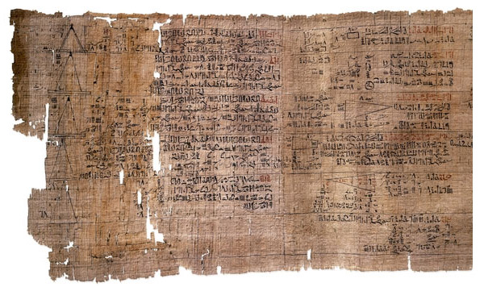
Найденные древневавилонские клинописные тексты свидетельствуют, что формулы сокращённого умножения были известны около 4000 лет назад. Их знали и другие народы древности не в нашем символическом виде, а словесно или в геометрической форме, как у древних греков.

Slide 3
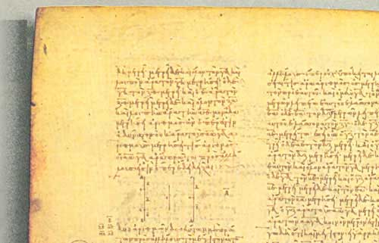
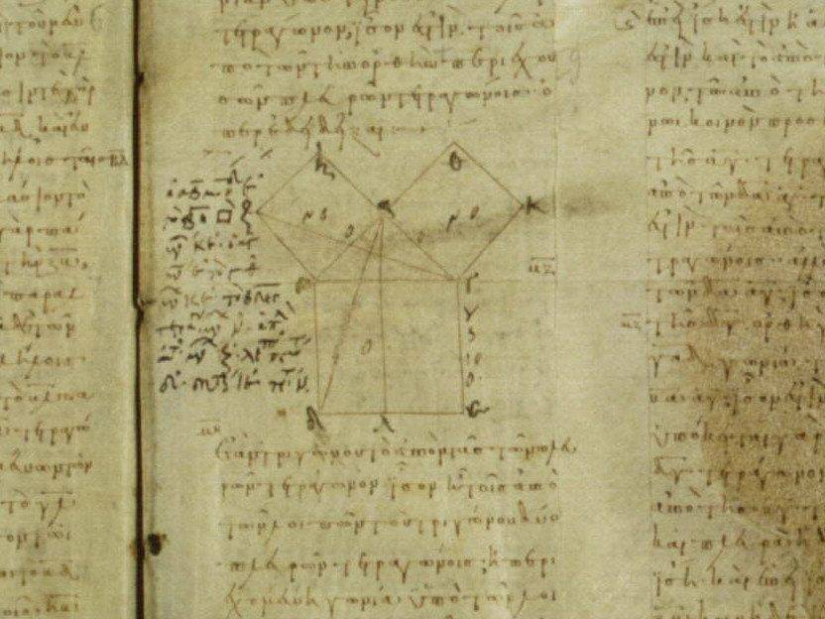
Вавилоняне называли произведение ab «прямоугольником», a² – «квадратом», в то время как греки старались всё переводить на геометрический язык.

Slide 4
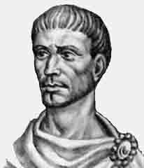
Первым ученым, который отказался от геометрических способов выражения и перешел к алгебраическим уравнениям был древнегреческий ученый-математик, живший в 3 веке до нашей эры Диофант.

Slide 5
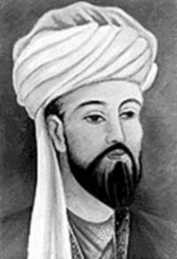
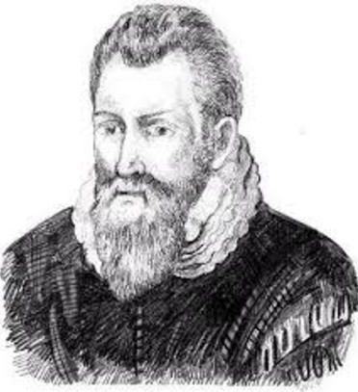
Долгое время считалось, что эту формулу изобрёл Блез Паскаль, описавший её в XVII веке. Однако историки обнаружили, что формула была известна китайскому математику Яну Хуэю, жившему в XIII веке, а также математикам ат-Туси (XIII век) и ал-Каши (XV век).
ат-Туси
ал-Каши

Slide 6
Библиография
1. Электронный ресурс - https://otvet.mail.ru/question/50773010
2. Электронный ресурс -http://videouroki.net/filecom.php?fileid=98678943
3. Электронный ресурс - http://festival.1september.ru/articles/524175/
4. Электронный ресурс - http://evolutsia.com/content/view/730/41/
5. Электронный ресурс - http://skachate.ru/istoriya/8746/index.html
6. Электронный ресурс - http://www.quickiwiki.com/kk/%D0%94%D0%B8%D0%BE%D1%84%D0%B0%D0%BD%D1%82
7. Электронный ресурс - http://rus-kartinki.com/nachala-evklida
8. Электронный ресурс - https://es.wikipedia.org/wiki/Elementos_de_Euclides
9. Электронный ресурс - http://aksakal.info/az/azerbaijana/19168-abu-dzhafar-muhammad-ibn-muhammad-nasir-ad-din-at-tusi-geniy-azerbaydzhanskogo-naroda.html

